Slide 2
Когда работаешь на удаленке
В онлайне сложно работать
Собирать презентацию под встречу
Одна презентация 1-5 часов. Взаимодействие через:
Кто-то шлет в WhatsApp,
Кто-то на почту —
полнейший хаос.

Slide 5
Преимущества перед конкурентами
 | Getcorse | Мiro, NOTION | MindMaster, mindomo | AKYL
Фактор 1 | Устаревший интефейс | Закрывает только одну сферу | Слишком перегружен | Современный, легкий UX UI, гибкий
Фактор 2 | Не для учителей и руководителей | Не для учителей, и руководителей | Не для учителей, и руководителей | Одна логика два разных продукта
Фактор 3 | Постоянная утечки данных | Частые глюки и нет обучалок в самой платформе | Частые глюки и нет обучалок в самой платформе | Шифровка данных, защита от копирования, обучалки, Пост Поддержка
Фактор N | Нет интеграции с популярными мессенджерами РФ | Нет интеграции с популярными мессенджерами РФ | Нет интеграции с популярными мессенджерами РФ | Интеграция с популярными соцсетями, видеосвязь

Slide 6
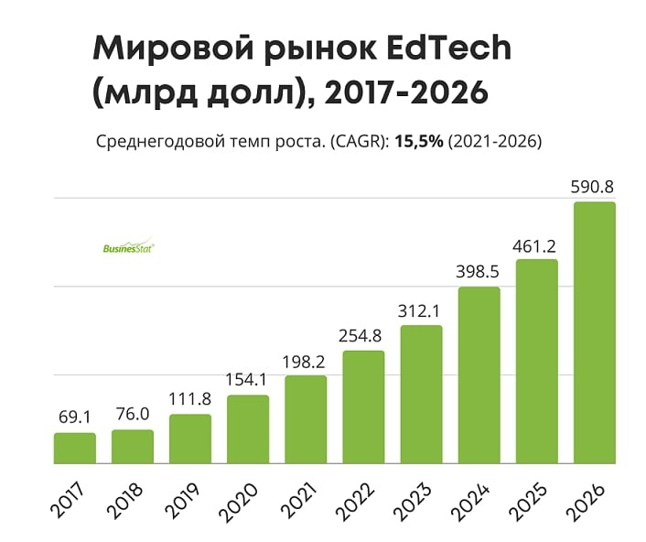

Slide 7
Рынок
По прогнозам рынок edtech к 2026 году достигнет 591 млрд долларов
Мы хотим занять минимум 15% рынка к 2027 году
Образование и удаленное взаимодействие меняется,придумываются новые инструменты под задачи.
Рынок, за исключением западных брендов достаточно конкурентный.

Slide 8
Freemium- для преподавателей
Freemium модель монетизации подразумевает под собой тестирование какого либо нашего продукта из экосистемы Akyl и разовую покупку. Пример: Пробник - Доска и центр задач, за расширенную модель надо доплатить разово.
Помимо этого планируются допродажи внутри приложения, за кастомные изменения. Стикеры, фотографии из фотостоков ( мы работаем над созданием стоковых материалов).
900-рублей

Slide 9
Freemium + Lock-in + subscribe
Это модель исключительно для бизнеса:
Аренда облачного хранения
Стикеры и различные материалы ( кастомизация презентаций+ нейросеть)
За подключенных сотрудников.
Помесячная оплата- 1000 /6 месяцев 5500/год 10 000

Slide 10
Дорожная карта
Ключевые точки в развитии проекта на ближайшие 1-2 года с привязкой к ключевому показателю (количество пользователей/ клиентов, выручка и др).
Крупное мероприятие для клиентов
MVP №1
Интеграция с бизнес-сообществами№2
Дополнительные продукты№3
Выход в СНГ
05.2025
09.2025
12.2025
04.2026
12.2026
100 пользователей
3000 пользователей
8000 пользователей
100 000
пользователей
1 000 000
пользователей.

Slide 11
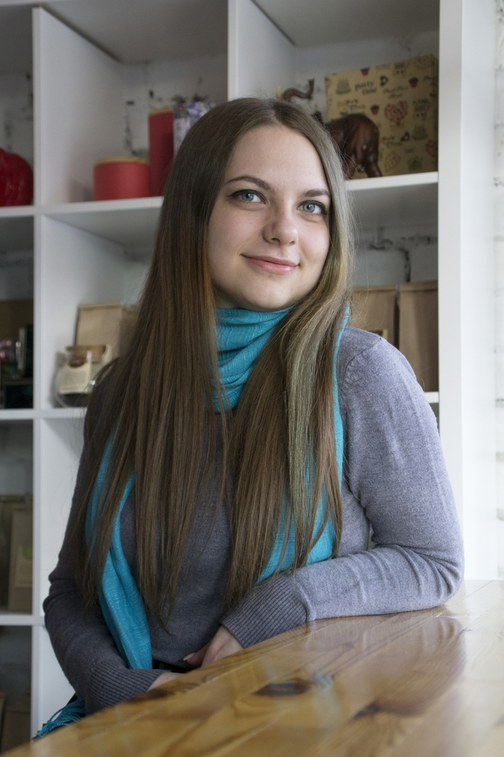
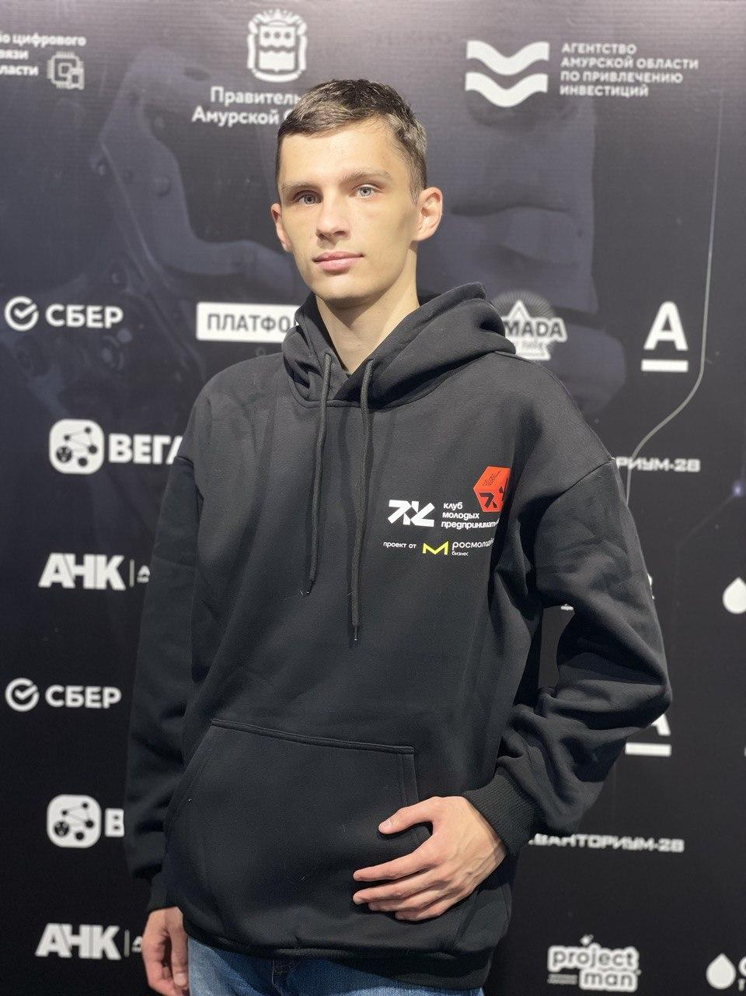
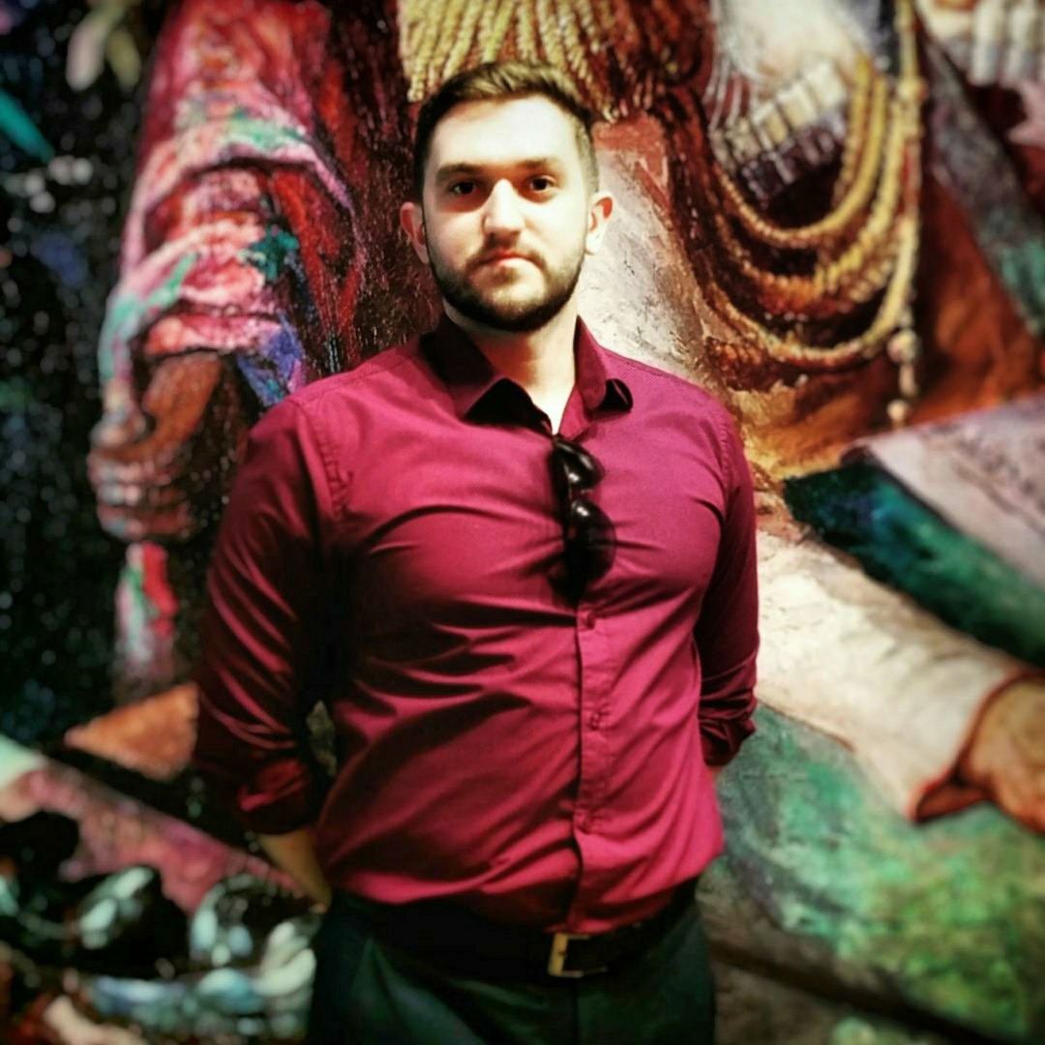
Команда
Маху CEO/ руководство
Семен Project / контроль разработки
Роман PR/продвижение
Ольга Дизайнер/разработка дизайна

Slide 12
Запрос на поддержку
Нужно 12 000 000 рублей на привлечение и найм разработчиков Fullstack/front/back/ android/ios
На маркетинговые исследования и продвижения 5 000 000 рублей
Привлечение и найм маркетологов в разных направлениях. Трафик/PК/CERM и.т.д. 7 500 000
Контакты
+79098503151
happykaganat@yandex.ru
сайт компании

